Slide 1
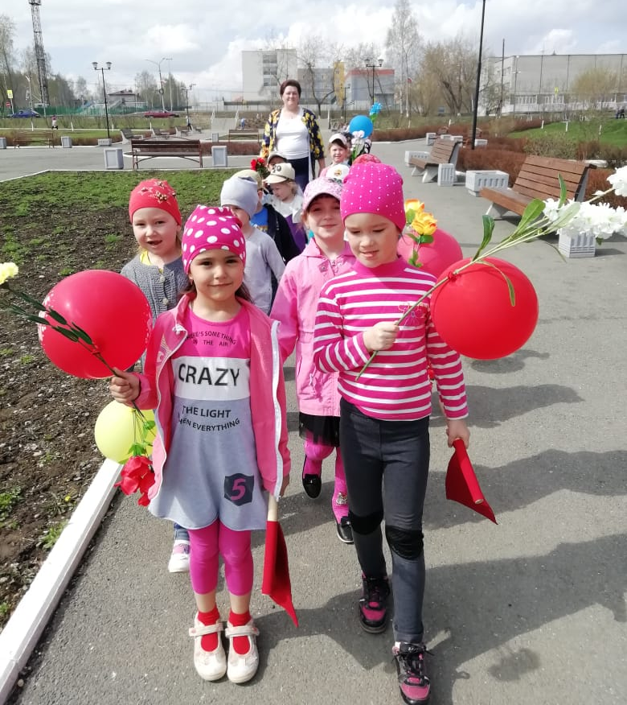
Муниципальное автономное дошкольное образовательное учреждение
детский сад №3 «Светлячок»
Целевая прогулка к Мемориалу Славы
Старшая группа

Slide 2
Цель: Формировать патриотическое воспитание у дошкольников, чувство благодарности и гордости за великий подвиг нашего народа. Понимать торжественность значения «минута молчания». Учить детей заботиться о дорогих народу памятных местах.

Slide 3
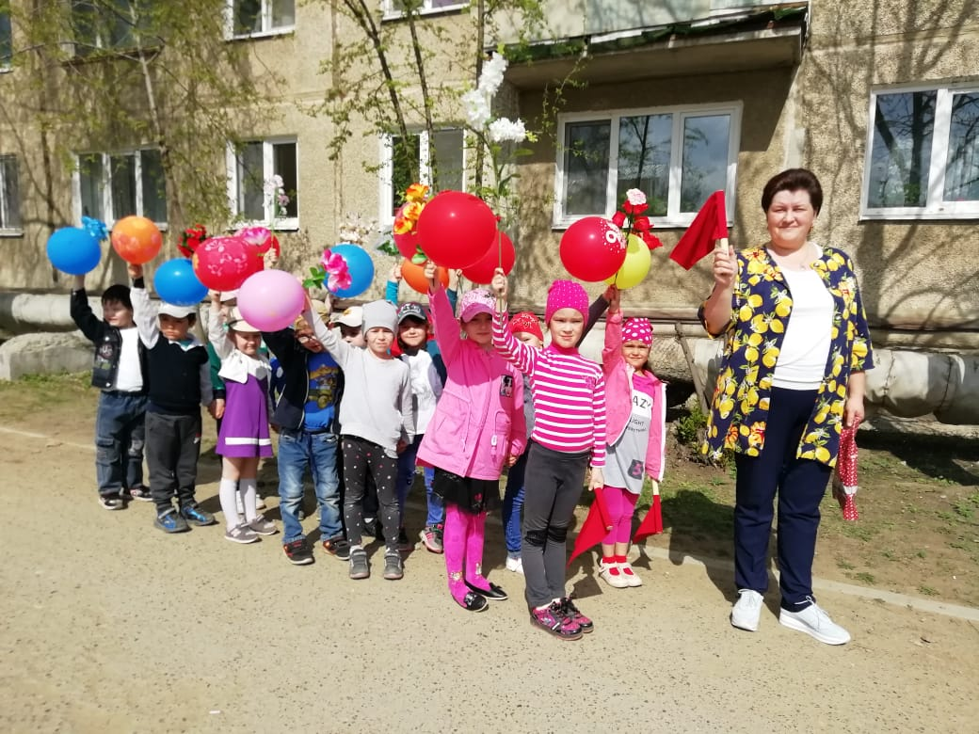
Праздничная колонна
Что такое День Победы? Это утренний парад: Едут танки и ракеты, Марширует строй солдат. Что такое День Победы? Это праздничный салют: Фейерверк взлетает в небо, Рассыпаясь там и тут.

Slide 4
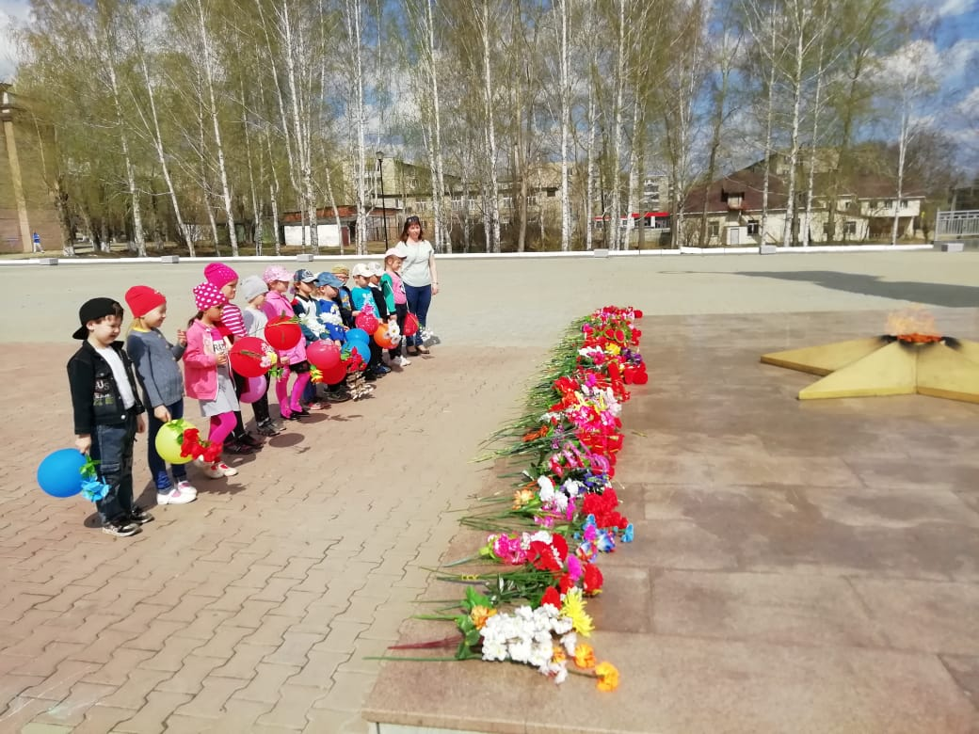
Минута молчания в память о героях ВОВ
Светом скорби и памяти нашей, В этот час, пусть в святой тишине, Имена озаряются павших В этой страшной священной войне. Двадцать семь миллионов погибших – Как огромна Победы цена! Вспомним всех их, войну сокрушивших, Всех, кого потеряла страна.

Slide 5
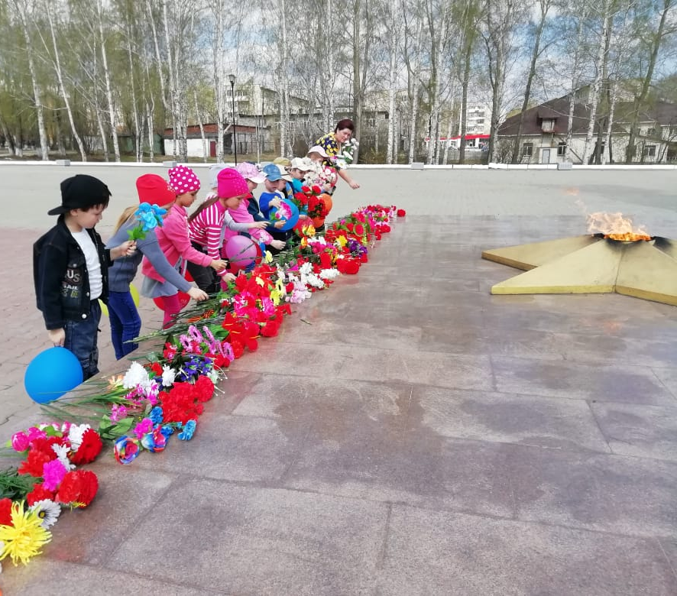
Возложение цветов к Вечному огню
К обелиску цветы положите, Помяните погибших солдат, Своим детям и внукам скажите, Пусть их подвиги в сердце хранят. Пусть букеты нарциссов, как слёзы, Лягут памятью в ноги солдат, Пусть тюльпаны, гвоздики и розы Вечным пламенем вечно горят.

Slide 6
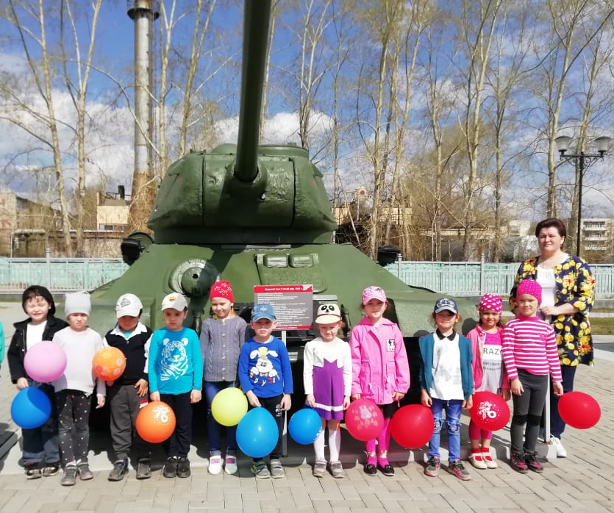
Легендарный танк Т - 34
Тридцатьчетверка – танк Победы!
В боях твой подвиг не забудем,
И пред врагом - быстрей кометы,
Не подведешь и живы будем!
Мой «Т» под номером тринадцать,
Пусть не счастливый говорят,
Но мы не будем обижаться,
Нас не нашел еще снаряд.

Slide 7
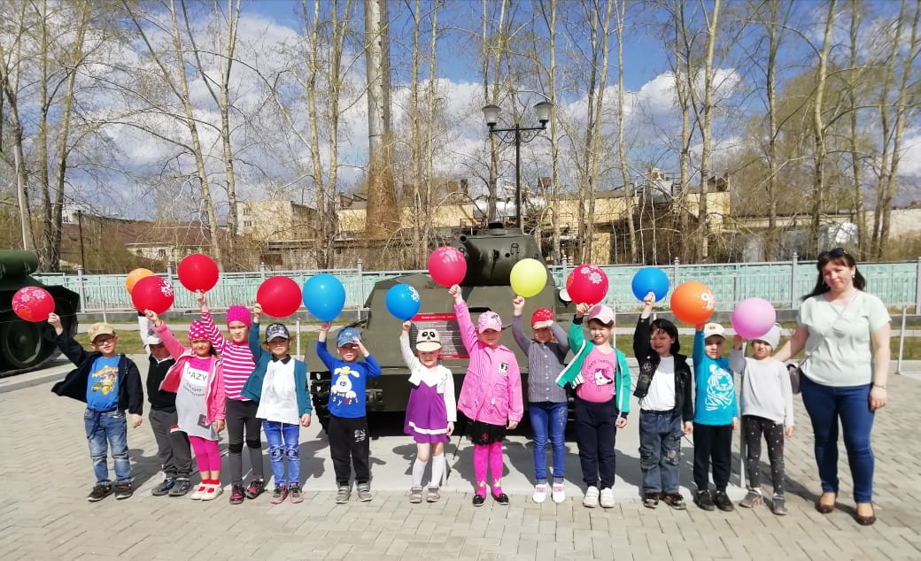
Танк ИС - 1
Везде, как будто вездеход,
На гусеницах танк пройдёт
Ствол орудийный впереди,
Опасно, враг, не подходи!
Танк прочной защищён бронёй
И сможет встретить бой!

Slide 8
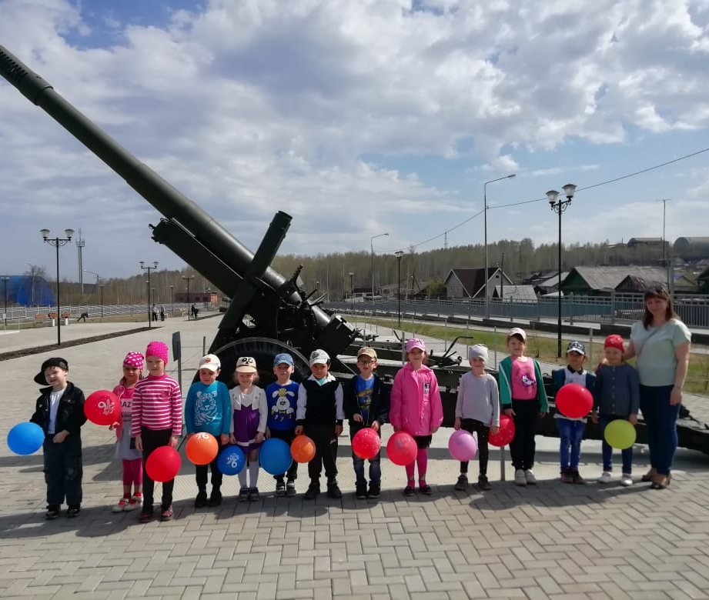
Миномет МТ-13
Миномет МТ-13, Это не игрушка, братцы: Хоть конструкции простой, Но три метра высотой, Да и мину мог забросить Килограмм так в сорок восемь – Больше и мощней его Не было ни у кого!

Slide 9
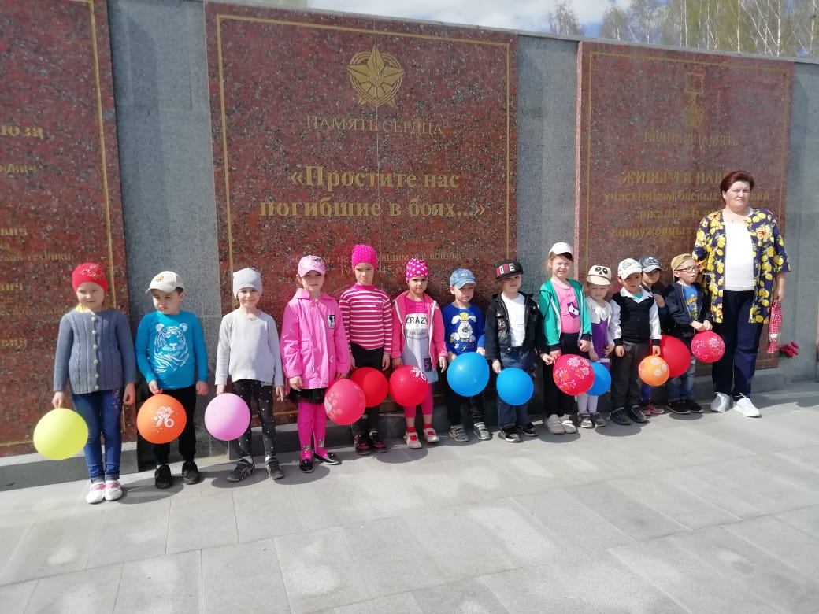
На плитах в злате имена…
Война отгремела, но тех дней суровых Не можем забыть с той победной весны, Но до сих пор плачут солдатские вдовы И до сих пор ждут не пришедших с войны. На братских могилах стоят обелиски, Пусть годы проходят, но знаю, опять Сюда в День Победы придут поклониться, Придут помолиться, придут помолчать.

Slide 10
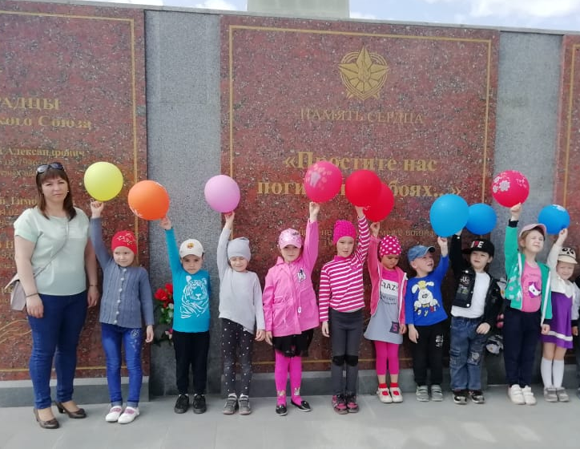
С Днем Победы!
Пускай не будет в мире войн, Пусть не свистит над головой Безжалостный, глухой снаряд, Спокойным будет сон ребят. Пусть матери не знают слез За сыновей, что бой унес, Родных чтоб не теряли вы. С 9 Мая, с днем весны!

